Slide 1
Linked List (zreťazený zoznam)

Slide 2
Aký je rozdiel medzi int, double, boolean, ... a medzi Integer, Double, Boolean, ...
x
int x – vám alokuje 4 bajty pamäte v oblasti dát dostupných
cez priamu adresu
y
Integer y – vám alokuje 4 bajty pamäte z haldy (zreťazená voľná pamäť)
A okrem toho v oblasti dát vznikne ukazovateľ na tie 4 bajty a metódy pracujúce s týmto typom dát
Pozn. skutočný počet bajtov pre dáta typov int a Integer závisí od šírky dátovej zbernice počítača. U 64-bitových strojov je to až 8 bajtov.
Tabuľka metód
pracujúcich
s typom Integer
Napr. parseInt

Slide 3
Arrays vs. Linked List
Pole je statická homogénna štruktúra.
Pri vytvorení je známa jeho veľkosť a tá sa počas behu programu nemôže meniť.
Protiváhou k tejto nevýhode je rýchly prístup ku každej položke poľa : adresa prvku = adresa prvého+index*sizeof(typ)
Nevýhodou je tiež časovo náročná operácia vkladania nového prvku medzi ostatné prvky poľa, resp. jeho odstraňovania. Indexy všetkých prvkov za ním sa musia posúvať. Zložitosť tejto operácie je O(n)
Zreťazený zoznam (kolekcia) je dynamická homogénna štruktúra
Pri vytvorení môže byť jeho veľkosť aj nulová a pružne sa podľa potreby mení
Cenou za to je zložitý prístup k jednotlivým položkám kolekcie. Náročnosť tejto operácie je O(n)
Naopak výhodou je rýchly postup vkladania a odstraňovania prvku v takomto zozname

Slide 4
Arrays vs. Linked List
int mojePole[] = new int[10] adresa prvku = adresa prvého+index*sizeof(typ)
mojList
ArrayList<Integer> mojZoznam= new ArrayList<>(10);
Jednotlivé prvky listu sú rozmiestnené v pamäti na vopred neznámom mieste.
Každý prvok preto obsahuje okrem hodnoty aj ukazovateľ na svojho nasledovníka.
First neobsahuje hodnotu iba ukazovateľ na prvý záznam listu.
Posledný ukazovateľ v štruktúre je null
first
456
161718
123
789
link
101112
c1
131415
1
192021
counter
38
3
newNode

Slide 5
Dynamické FIFO
mojeDFIFO
tail(first)
head
Prší,
prší
len
result
Prší,
newNode

Slide 6
Operácie na štruktúre Linked List
Vytvorenie
Výpis štruktúry
Poskytnutie/Zmena hodnoty konkrétneho prvku (podľa indexu/ukazovateľa)
Zistenie dĺžky zoznamu
Poskytnutie ukazovateľa podľa indexu/hodnoty
Poskytnutie indexu podľa ukazovateľa/hodnoty //list.index(45)
Pridanie prvku (na koniec, na začiatok, podľa indexu/podľa ukazovateľa - za prvok, pred prvok)
Odstránenie prvku (podľa ukazovateľa/indexu/hodnoty)

Slide 7
Zadanie List a Tree
Doprogramujte metódy štruktúry LinkedList z predošlej snímky
Pripojte Váš LinkedList k aplikácii Karaoke a použite ho tam
Naprogramujte TreeSort a pripojte ho do projektu Analýza Search a Sort. Zistite časy pre 10000 dát 10x a 20000 dát 10x, to isté pre čiastočne usporiadané data a doplňte riadky do excelovskej analýzy.
Termín odovzdania 23.1.2025 23:59:59

Slide 8
Ako sa používa FIFO a LIFO
LIFO – vždy staticky, nepoužíva sa vo formáte Linked List
FIFO – keď sa dá, tak sa používa dynamicky, keď sa nedá, staticky cyklicky

Slide 9
Stromy (Trees)
Zreťazené dátové štruktúry

Slide 10
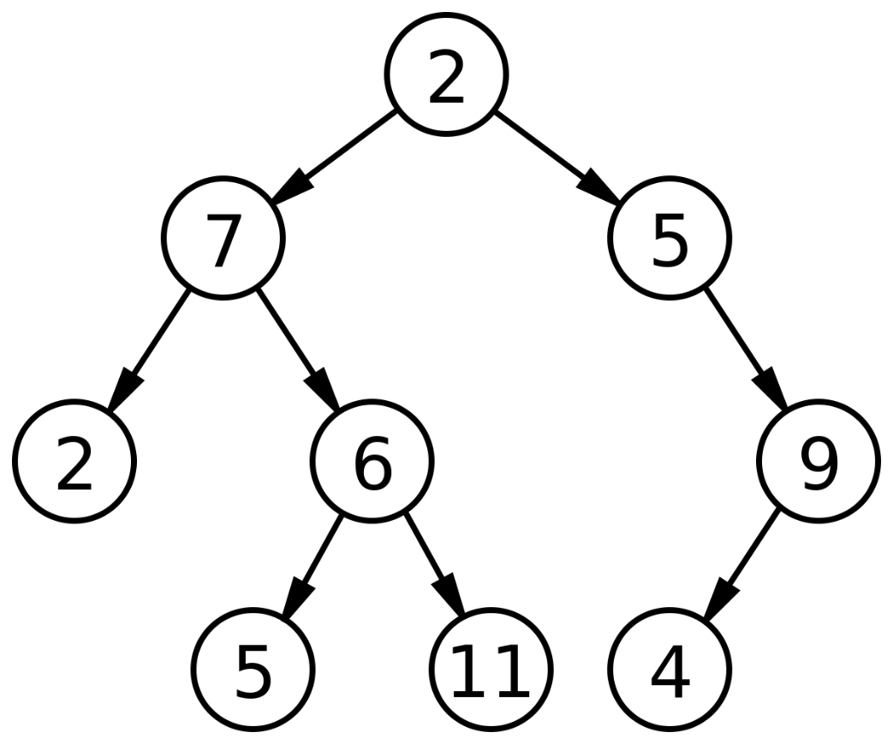
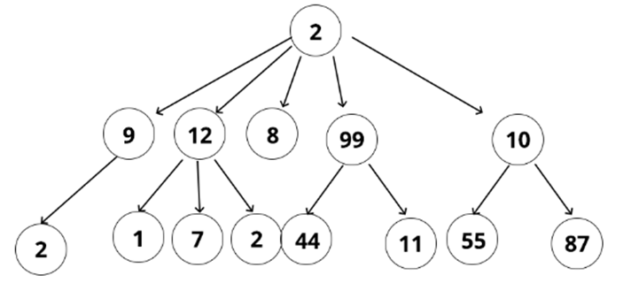
Typy stromov
Všeobecný Binárny

Slide 11
Tree Sort
myTree
root
25
10
30
5
18
25
15

Slide 12
Použitie štruktúry Tree
Algoritmy kategórie Rozdeľuj a Panuj (nerekurzívne Merge sort a Quick sort, Tree sort, Heap sort)
Optimalizačné algoritmy
(Metóda vetví a hraníc – napr. stratégie logických hier)
Teória grafov (reprezentácie kostry grafu – napr. stavba potrubí)

